Slide 1



알파인 스키 대회전
2022182018 서가은

Slide 2
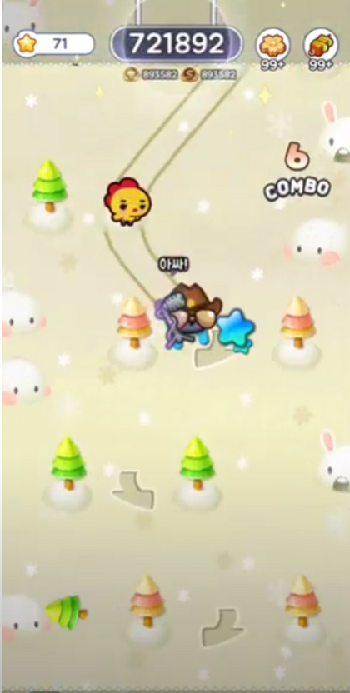
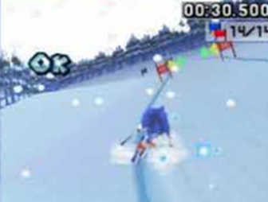
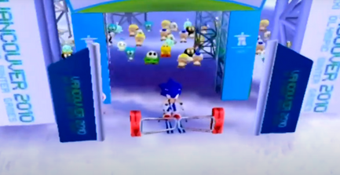
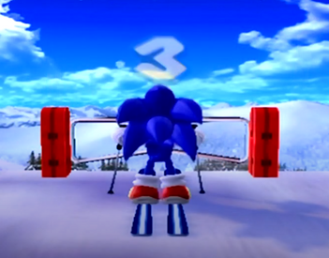
게임 컨셉
알파인 스키 대회전을 모티브로 하여 만들었다.
종스크롤 게임, 타이밍에 맞춰서 캐릭터를 조종하여,
양 기문 사이를 통과해야 하는 게임이다.
화면 가장자리에 닿으면 안되기에,
계속 좌우로 움직여야 하는 집중도가 필요한 게임이다.
참고 게임1 : 마리오와 소닉 밴쿠버 동계 올림픽 – 알파인 스키
참고 게임2 : 미니게임 천국 - 돌아돌아

Slide 3

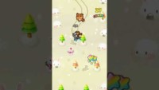
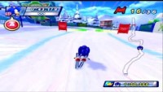
예시 게임 진행 영상

Slide 4
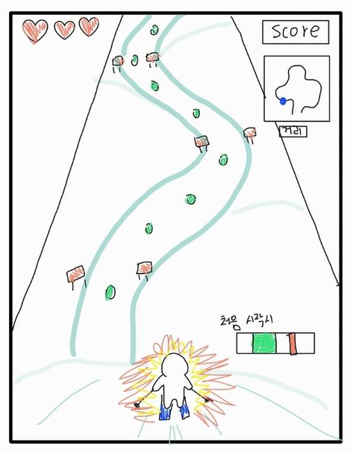
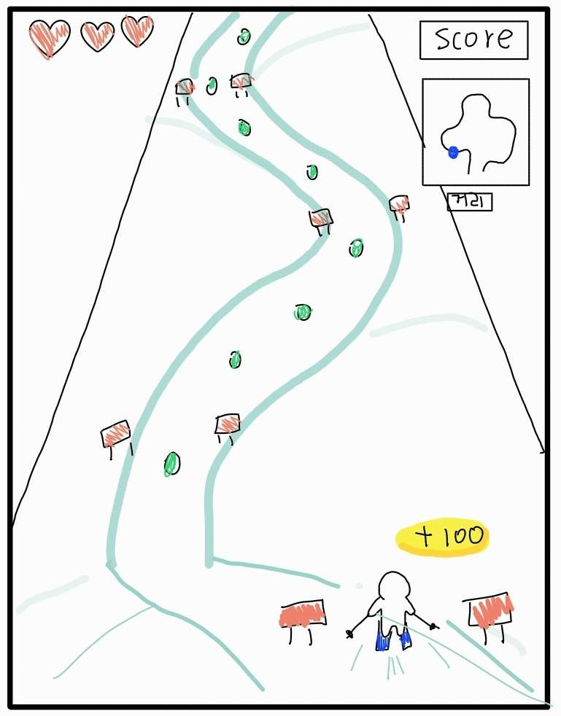
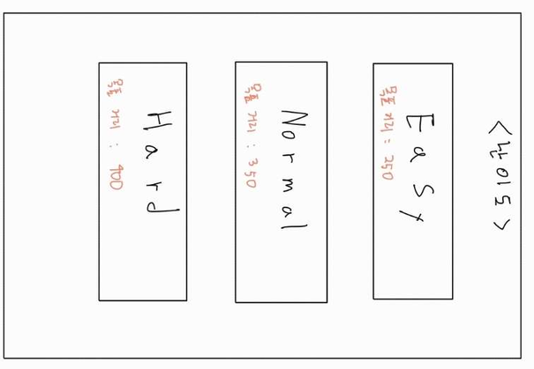
게임 진행 흐름
난이도 설정
시작 화면
플레이 화면
난이도에 따라 경로 거리와 시작 속도가 달라진다.
게임 시작시 플레이어는 부스터를 모으고 출발한다. 부스터 게이지에 맞춰서 출발하면 돌진 효과를 얻는다.
플레이어는 양 기문 사이를 통과해야 한다. 캐릭터는 계속 좌 또는 우 방향으로 이동하며, 화면 가장자리에 닿지 않도록 해야한다.

Slide 5
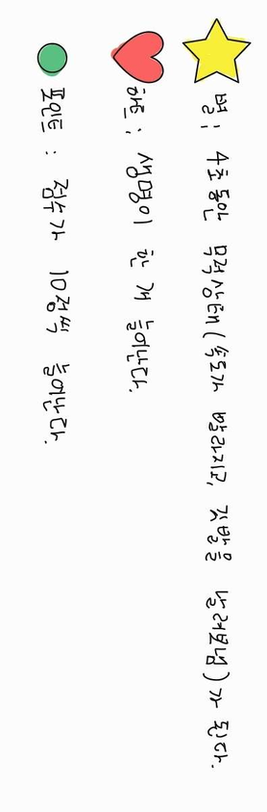
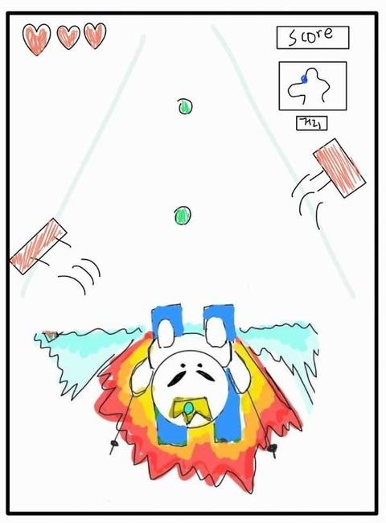
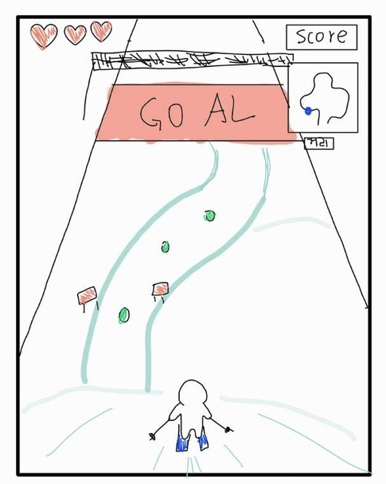
게임 진행 흐름
아이템 설명
< UI >
생명 UI : 플레이어의 생명 개수를 나타낸다.
점수 UI : 플레이어가 얻은 점수량을 나타낸다.
미니맵 및 거리 : 플레이어가 이동한 거리를 나타낸다.
무적 효과 (부스터)
게임 끝
< 게임 요소 설명 >
초반 부스터 또는 별 아이템을 먹을 시에 캐릭터의 크기와 속도가 빨라지고, 기문들을 부시고 다닌다.
결승선에 도달하면 게임 끝
생명 : 플레이어가 화면 가장자리에 닿거나, 기문 밖을 지나칠 시에 한 개씩 감소한다. 하트가 모두 소진 시에는 게임 오버
포인트 : 게임 순위를 매기는 지표, 양 기문 사이를 지나칠 때 마다 +100점을 획득

Slide 6
개발 일정
2주차
4주차
6주차
7주차
캐릭터 이동 구현
(좌,우 계속 이동)
별 아이템 및 출발 부스터 구현
경로에 포인트 생성
전체적인 게임 수정 및 완성
1주차
3주차
5주차
7주차
리소스 수집
(캐릭터 스프라이터, 효과음, bgm 등)
종스크롤 배경 만들기 및 기문 구현
미니맵 구현, 하트아이템 및 하트 UI,점수 UI 구현
효과음 및 BGM구현

